Slide 1
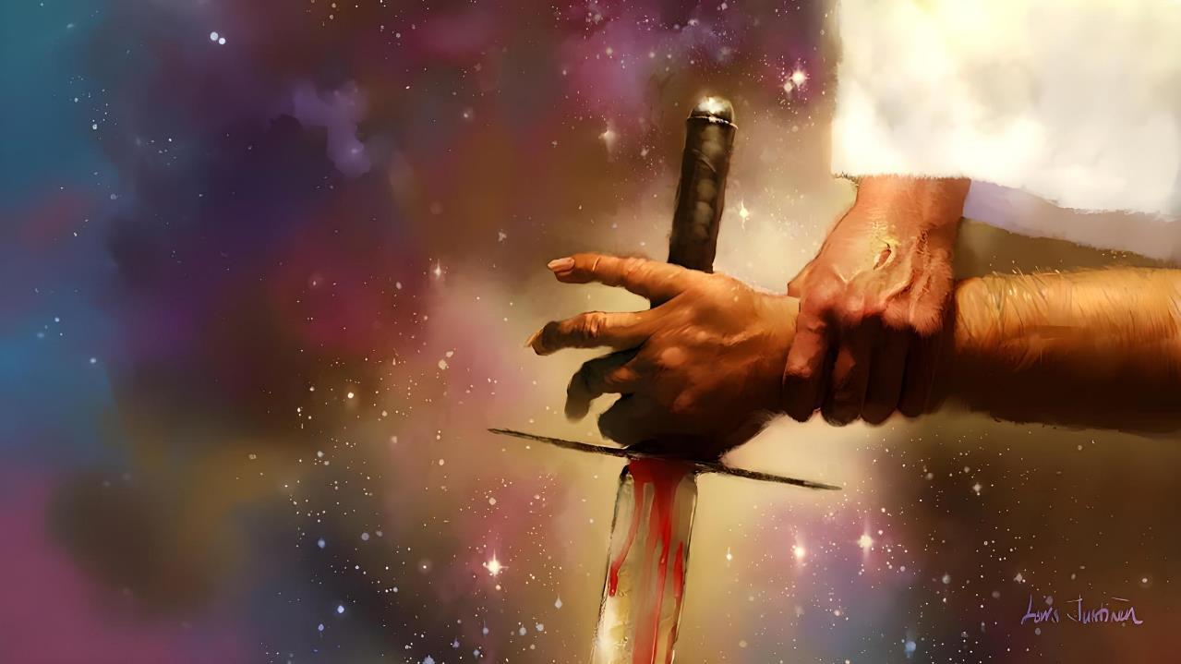
所有战争
背后的
争战
二零二五 年 十 月 二十五日 第 四 课

Slide 2
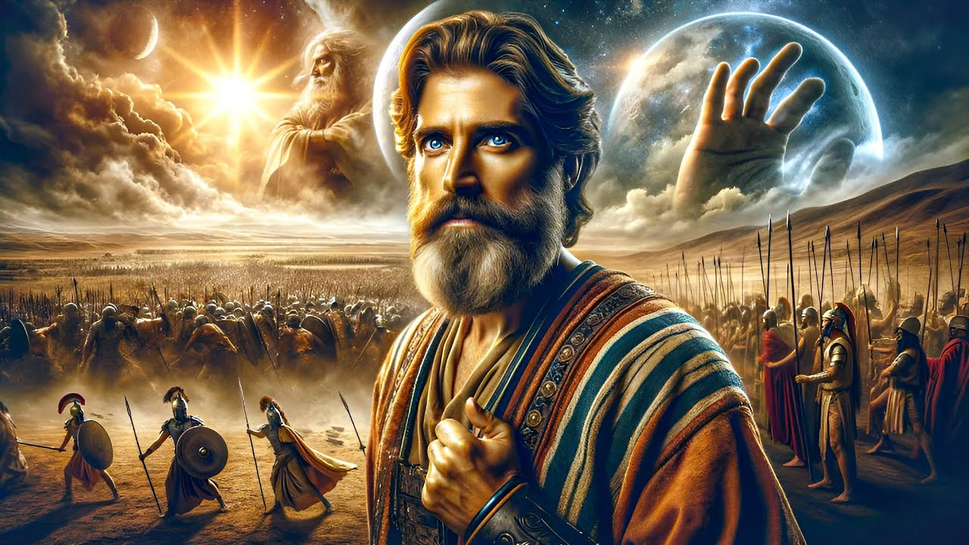
“在这日以前，这日以后，耶和华听人的祷告，没有像这日的，是因耶和华为以色列争战。”
约书亚记 10:14

Slide 3

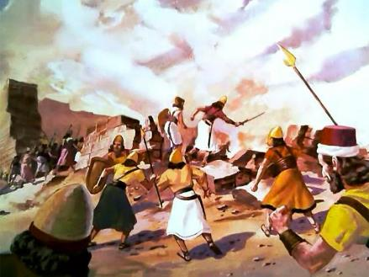
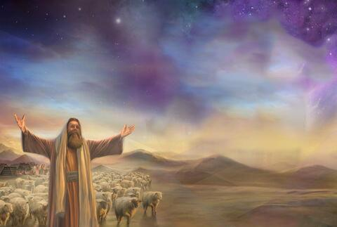
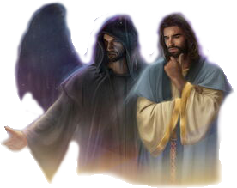
征服迦南地是上帝下令的一场灭绝战争。但如果上帝是爱，他为什么要下令进行这样的屠杀?
要了解这些事件的原因，我们需要放大细节。
我们必须把我们的视野拓宽到有形之外，直到我们能够观察到所有冲突（包括征服迦南地）背后的冲突：乃是基督与撒但之间、善与恶之间的巨大战争。
战争的各方:
上帝军队的元帅。
邪恶军队的统帅。
最强大的战士.
战争的策略:
上帝为我们而战。
我们为上帝而战。

Slide 4

战争的各方

Slide 5


上帝军队的元帅
“他回答说：“不是的，我来是要作耶和华军队的元帅。” 约书亚就俯伏在地下拜，说：“我主有甚么话吩咐仆人？” ( 约书亚记 5:14)
当约书亚在耶利哥附近祷告，寻求神的指引来占领这座城池时，一个拔出剑的战士出现在他面前（约书亚记 5：13）。
当约书亚询问时，这个人否认他与任何地上军队有联系。原来他是上帝军队的元帅（约书亚记 5：14)。
他通过要求敬拜，就表明了他是上帝本人，以耶稣的样子显现——也是在但以理书中被称为米迦勒的那一位（约书亚记 5：15; 但以理书 12：1）。
约书亚的祈祷得到了回应。令他欣慰的是，上帝亲自指挥了这次行动。作为以色列有形的指挥官，约书亚只需要听从真正的总司令：就是上帝的命令。

Slide 6

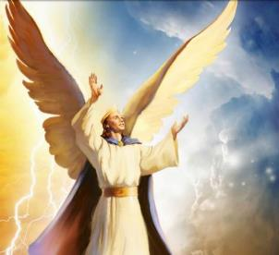
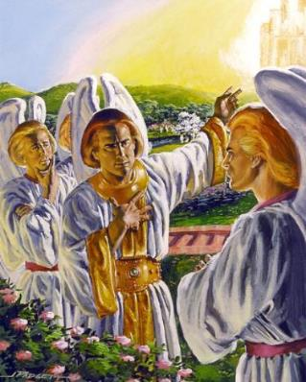
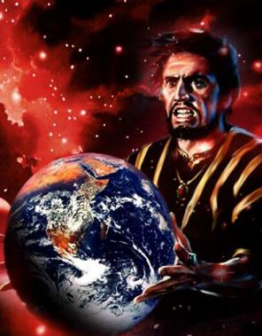
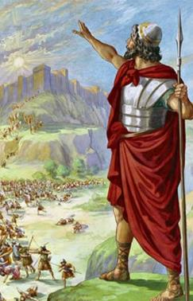
邪恶之军的统帅
“明亮之星，早晨之子啊！你何竟从天坠落？你这攻败列国的，何竟被砍倒在地
上？” ( 以赛亚书 14:12)
我们可以说，是撒但发明了战争。他生来就是统帅; 是最高等级的基路伯; 侍立在上帝的旁边; 在发光如火的宝石间行走往来 ; 珍贵 ; 完美。。。（以西结书 28：12-15)。
路锡弗被赋予了自由意志——就像上帝创造的所有智慧生灵一样——可是他却决定反叛并篡夺上帝的宝座（赛 14：12-14)。
虽然他的叛乱失败了，但从此宇宙就一直被战争所环绕。撒但和他的天使占领了地球，只有一个目的：就是挫败上帝拯救人类的计划.
征服迦南地就是这场战争中的一场重要战役。

Slide 7

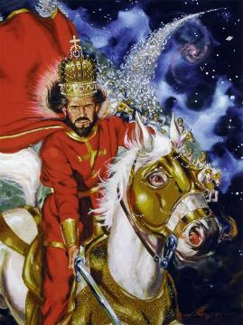
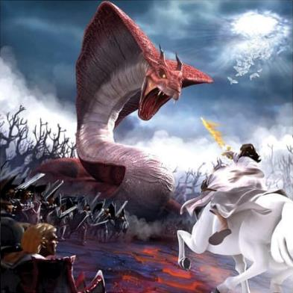
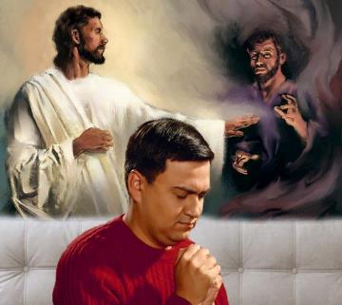
最强大的战士
“耶和华是战士，他的名是耶和华。” ( 出埃及记 15:3 )
上帝本身被描述为“战士”，是战斗中最强大的战士（出埃及记 15：3; 诗篇 24：8)。
但上帝不是在与人类争战，而是与他们所依附的属灵力量争战。因此，十大灾难被描述为与埃及诸神，即鬼魔的战争（出埃及记 12：12; 申命记 32：17)。
上帝渴望从地球上根除邪恶。因此，他将那些选择站在撒但一边的人从迦南驱逐出去，并将土地赐给那些站在他一边的人。
今天，战争仍在继续，但不是关于领土的战争。这场斗争是在每个家庭，在每个人之中。没有中立的立场。我们要么与上帝同在，要么与敌人同在。

Slide 8

战争的策略

Slide 9

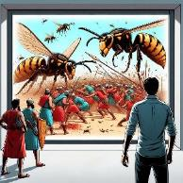
上帝为我们而战
“耶和华必为你们争战，你们只管静默，不要做声。” (出埃及记 14:14)
他在红海击沉了埃及军队（出埃及记 14：24-28)
他用冰雹攻击迦南人（约书亚记 10：11)
他消灭了那些藐视以利亚的人（列王纪下 1：9-10)
他派熊来攻击那些嘲笑以利沙的人（列王纪下 2：23-24)
他通过瞎了叙利亚军队的双眼来实现和平（列王纪下 6：14-23)
他使亚扪人和摩押人互相争斗（历代志下 20：15-17,22-24)
他在一夜之间杀死了十八万五千名亚述人（列王纪下 19：35)
他给希律王带来了一种致命的疾病（使徒行传 12：21-23)
上帝最初的计划是用超自然的手段征服迦南地，而以色列人根本不必加入战斗（出埃及记 23：28）。如果不是因为百姓的不信，这样的事就会发生。
圣经记载了一些例子，说明上帝可以做些什么来拯救他的子民，而他们不必拿起任何武器来对付敌人:

Slide 10

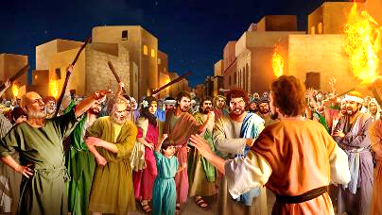
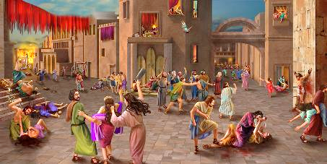

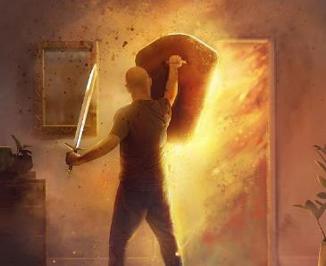
我们为上帝而战
“又将城中所有的，不拘男女老少、牛羊和驴，都用刀杀尽。” ( 约书亚记 6:21)
就像上古时代的人，或所多玛和蛾摩拉一样，迦南人越过了恩典的界限，加入了撒但的行列（创世记 6：5;18：20-21;15：16)。
他们都已经注定要承受第二次的死亡，就是永死。在这地球上延长他们的生命不再会改变他们最终的命运。因此上帝允许以色列人在这次的场合（迦南地的攻占）积极参与杀戮。
为什么不按照他的计划亲自做呢？是因为他们的不信。以色列人第一次尝到战争的滋味是在他们发出这样的宣告说：“耶和华是在我们中间不是？”之时（出埃及记 17：7-9)。
通过积极参与战斗（对他们来说是肉身上的，对我们来说是属灵上的），我们对上帝的帮助产生了无条件的信任。

Slide 11

“ 每天都要战斗。黑暗之君和生命之君在激烈地争夺每一个人的心。。。。。你们作为上帝的仆人当顺服于祂，让祂进行规划，指导，替你们作战，与你们合作。生命之君领导着祂自己的工作。你每天与自我作战，祂都与你同在，使你能忠于原则，并用基督的恩典制服力图掌权的情欲，靠着爱我们的耶稣而得胜有余。”
怀爱伦（奋斗与勇敢，四月二十一日）

